Slide 1
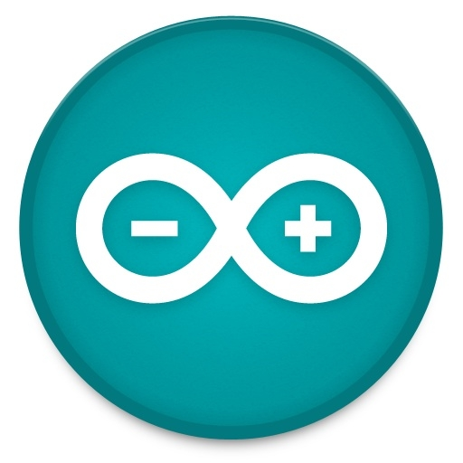
Arduino mikrokontroler u automatiziranim kućama
Luka Kićinbaći
Voditelj: Domagoj Tolić

Slide 2
Prvi procesori:
CADC
Razvijen za potrebe američkog borbenog zrakoplova F14 - Tomcat
Intel4004
Proizveden s ciljem ugradnje u kalkulatore
TMS1000
Može se slobodno nazvati prvim mikrokontrolerom
Proizveden već 1971.

Slide 3
U godinama koje slijede mikroprocesori počinju osvajati tržište.
1974. Intel je izdao i8080, 8-bitni mikroprocesor. Poznat je po tome što se smatrao prvim stvarno korisnim mikroprocesorom.
1975. godine Motorola izlazi na tržište s čipom koji će značajno utjecati na tržište, 6800.

Slide 4
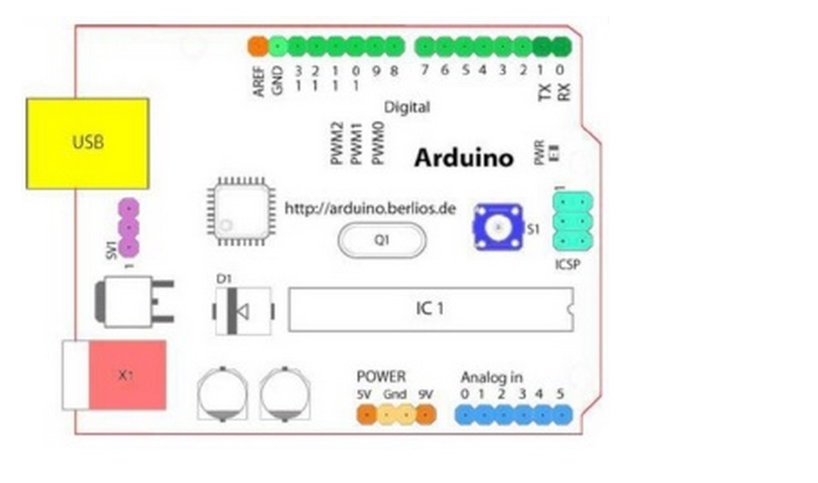
Arduino

Slide 5
Arduino
Arduino je single-board mikrokontroler zamišljen s ciljem da interakciju između vanjskog svijeta s digitalnim učini što lakšom.
Ideja se razvila 2005. godine u Italiji
Do 2011. godine proizvedeno je preko 300.000 Arduina.

Slide 6
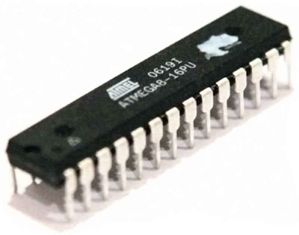
Arduino-Hardware
Atmel 8 - bitni AVR mikrokontroler
Službeno koristi megaAVR seriju čipova
linearni regulator od 5V
kristalni oscilator 16MHz ili keramički rezonator

Slide 7
Arduino-Software
Razvojno okruženje je cross-platforma pisana u Javi
Software uključuje code editor sa značajkama kao što su sintakse, podurdaranja u kodu i automatsko uvlačenje redaka.
Prilagođen je tako da se sa jednim klikom miša compalira i uplada kod na Arduino.
Programi su pisani u C-u ili C++

Slide 8
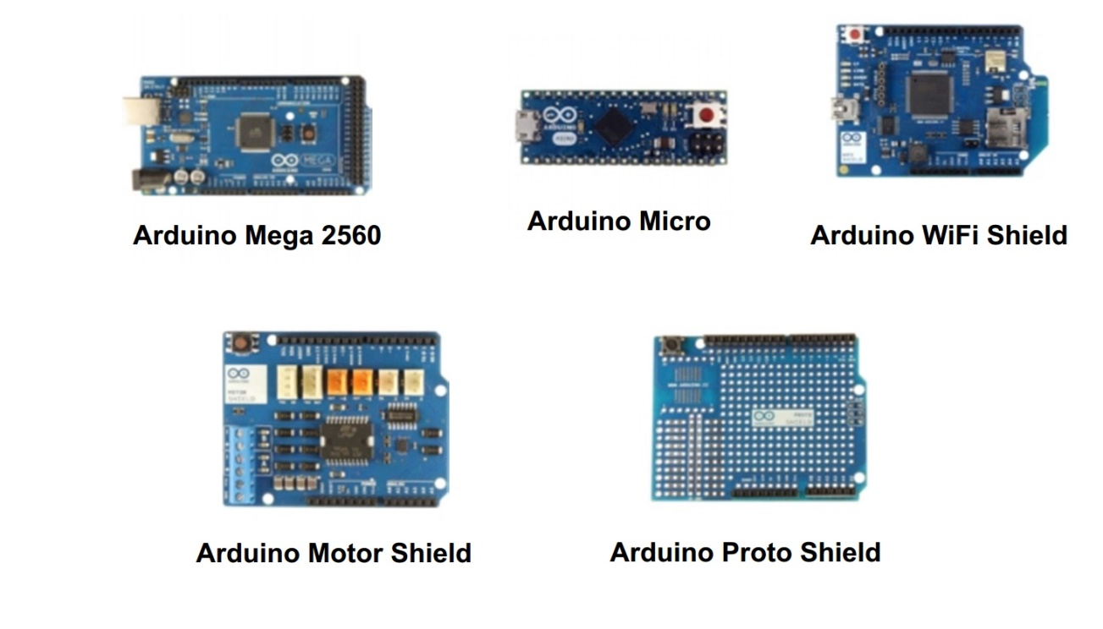
Arduino-Modeli i Sheildovi
Od 2005. do danas razvijeno je više modela mikrokontrolera i sheildova
Za svaki Shield postoji biblioteka za komuniciranje s Arduinom

Slide 9
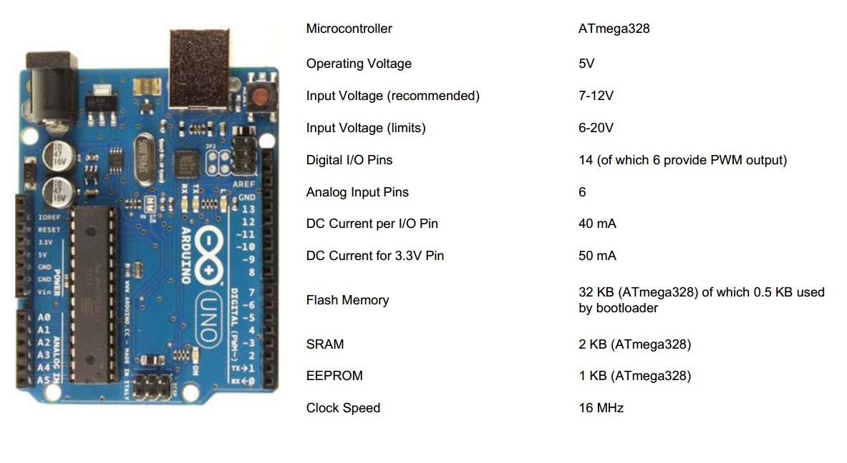
Arduino Uno

Slide 10
Kućna automatizacija
Proširenje automatizacije u stambene površine
Centralizirano upravljanje rasvjetom, sustavom za grijanje, ventilacijom, klimatizacijom, aparatima, sigurnosnim bravama na vratima...
Starijim i nemoćnim osobama može osigurati veću kvalitetu života

Slide 11
Kućna automatizacija
Jedna od prvih velikih tvrtki koja se počela baviti automatizacijom domova je X10
Glavni fokus je na kontroli električne struje putem on/off utičnica

Slide 12
Kućna automatizacija
Popularnost je u znatnom povećanju zbog veće dostupnosti i jednostavnosti pametnih telefona
Nedavno, Google je stavio svoj ​​ulog u kućnu automatizaciju na Android operativnom sustavu koji će biti ugrađen u pametne uređaje po cijeloj kući

Slide 13
Projekt
Biti u stanju jednostavno i brzo nadzirati različite parametre,a k tome koristit samo jedan uređaj, sve češće se korsisti u praksi
Ovih dana gotovo svatko ima smartphone u džepu pa zašto ga ne iskoristiti i njime upravljati čime god poželite?
Korištenjem osnovnih i dodatnih znanja o elektronici, uzimajući u obzir neke lako dostupne podatke i pisanje Arduino kodova, ovaj projekt bio je zanimljiv, bez velikih poteškoća i vrlo koristan.

Slide 14
Projekt-Materijali
Arduino board (Arduino Mega 2560)
Arduino Ethernet Shield
RTC ( real time clock ) modul
RF utičnica i daljinski uređaj (SC5262)
Ruter s Ethernet i WiFi portom
Ethernet kabel
USB A to B kabel za programiranje Arduina

Slide 15
Projekt-Biblioteke
RTC (za povezivanje sa satom modula )
RCSwitch (sadrži kodove za pristup RF daljinskom)
SPI (za komunikaciju s uređajima)
Ethernet (za spajanje na internet)

Slide 16
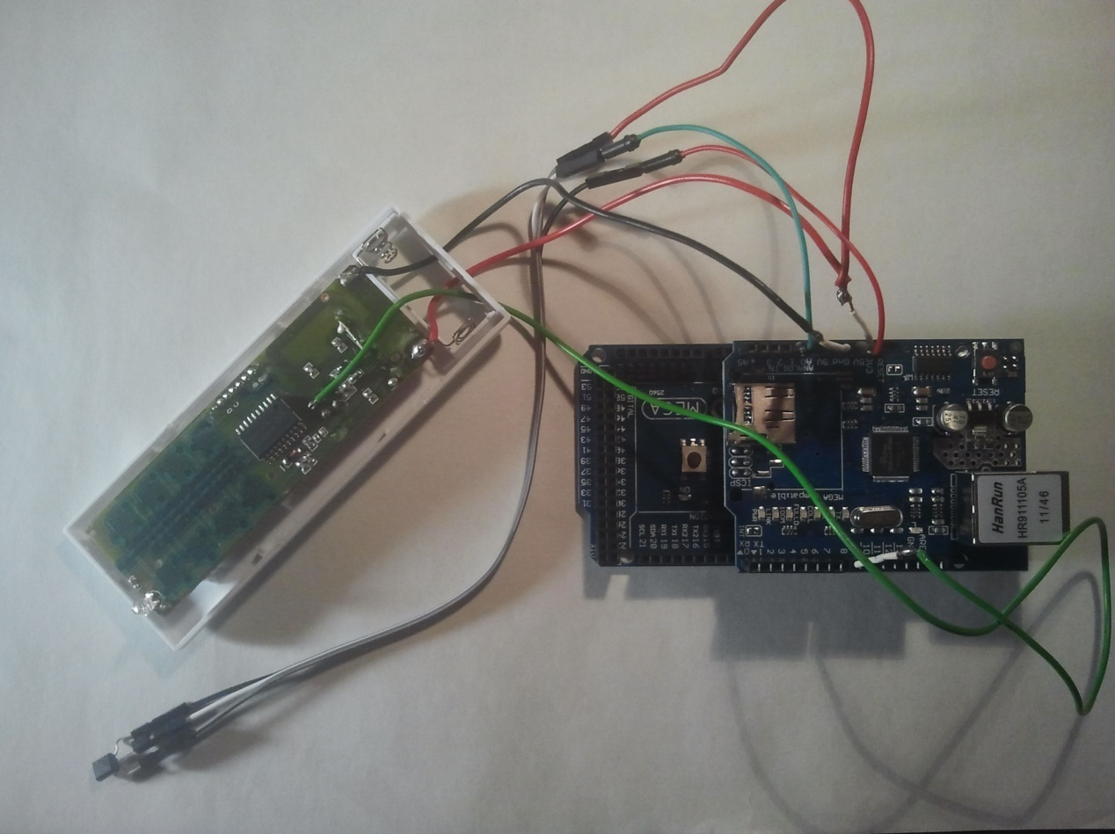
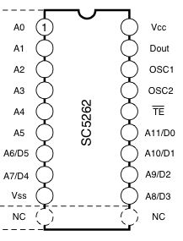
Projekt-Povezivanje komponenti

Slide 17
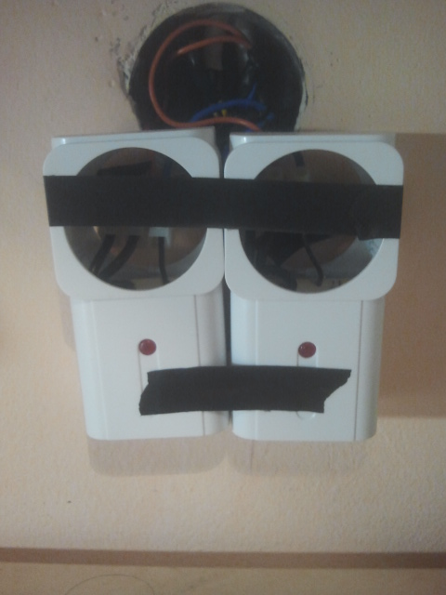
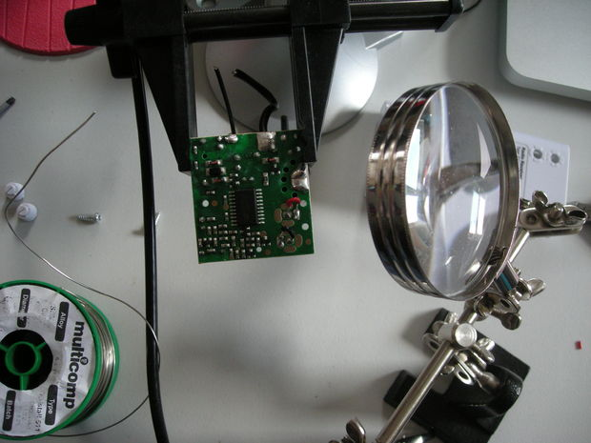
Projekt-Montiranje utičnica

Slide 18
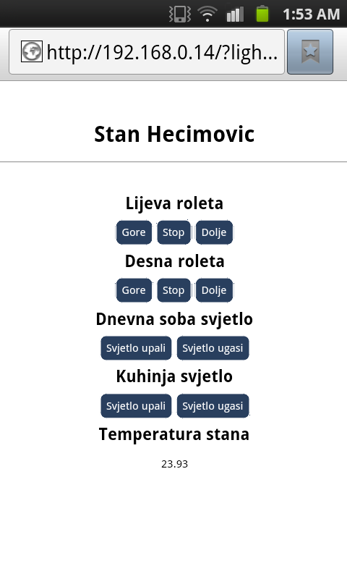
Projekt-Programiranje Arduina i Web server

Slide 19
Kraj
Zahvaljujem se na Vašoj pozornosti!
Pitanja? Komentari? Sugestije?

